Slide 1
Граф знаний вселенной Гарри Поттера
Работу выполнили студентки Волкова Ирина, Кулешова Екатерина, Старостина Елена

Slide 2
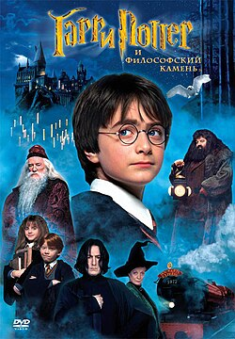
Цель:
систематизация героев и связей между ними во вселенной Гарри Поттера

Slide 3
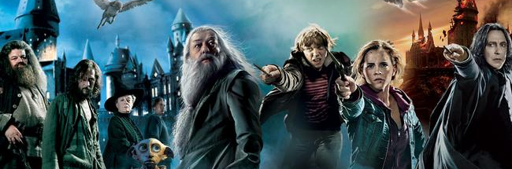
Использование графа:
1. Быстрое нахождение информации о персонаже, локации, событии, организации
2. Отслеживание связей между персонажами и прочими важными для сюжета объектами

Slide 4

Предметная область:
Персонажи (Гарри Поттер, Гермиона Грейнджер, Северус Снегг и т. д.)
Семьи (Поттеры, Уизли, Малфои, Блэки и т. д.)
Организации (Хогвартс, факультеты, Министерство Магии, Орден Феникса, Пожиратели смерти)
Локации (Хогвартс, Хогсмид, Диагон-аллея и пр.)
Артефакты (Молния, Крестражи, Дары Смерти)
События (Битва за Хогвартс, Турнир Трёх Волшебников)

Slide 5
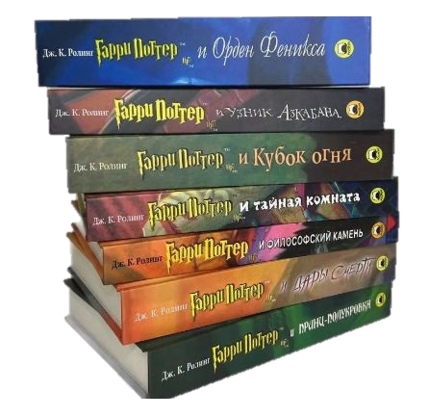
Источники:
тексты книг
открытые датасеты на kaggle
фанатские вики

